Slide 1
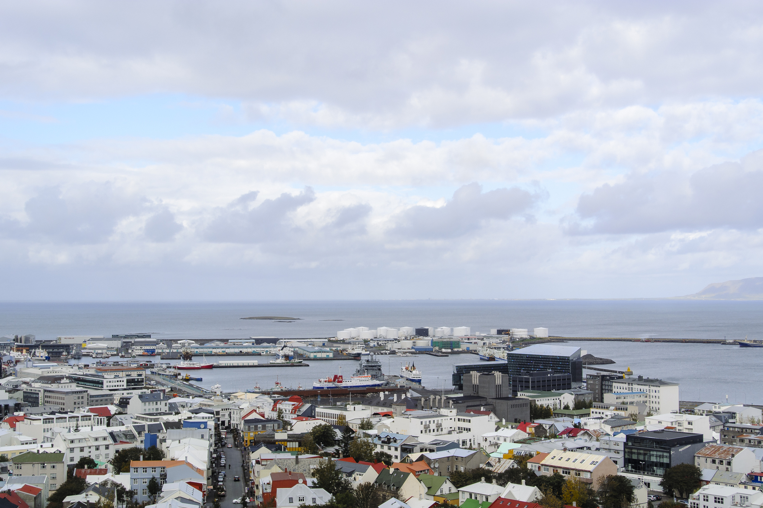
FOKUS
grammatik
Epäsäännölliset verbit ja johdosverbit

Slide 2
Epäsäännölliset verbit ja johdosverbit
Verbillä on neljä muotoa:
Perusmuoto Preesens Imperfekti Supiini
göra gör gjorde gjort
sitta sitter satt suttit

Slide 3
Epäsäännölliset verbit ja johdosverbit
Preesens on verbin 2. muoto. Jag gör läxorna.
Teen läksyt.
Imperfekti on verbin 3. muoto. Jag gjorde läxorna.
Tein läksyt.
Perfekti = har + 4. muoto. Jag har gjort läxorna.
Olen tehnyt läksyt.
Pluskvamperfekti = hade + 4. muoto. Jag hade gjort läxorna.
Olin tehnyt läksyt.

Slide 4
Epäsäännölliset verbit ja johdosverbit
Etuliitteen tai partikkelin avulla voi muodostaa uusia verbejä. Johdosverbin taivutus ei muutu.
stå, står, stod, stått seisoa
förstå ymmärtää
se, ser, såg, sett nähdä
se ut näyttää jltak
ta, tar, tog, tagit ottaa
delta osallistua

Slide 5
1a Käännä ja taivuta verbit.
tulla jksik
tulla
olla, omistaa
olla
antaa
saada
ottaa
antaa, sallia, kuulostaa
tehdä
kävellä, mennä
bli, blir, blev, blivit
komma, kommer, kom, kommit
ha, har, hade, haft
vara, är, var, varit
ge, ger, gav, gett/givit
få, får, fick, fått
ta, tar, tog, tagit
låta, låter, lät, låtit
göra, gör, gjorde, gjort
gå, går, gick, gått

Slide 6
1b Käännä.
Hän tuli iloiseksi.
Milloin tulitte kotiin?
Meillä oli kiire.
Eilen emme olleet koulussa.
Hän antoi minulle rahaa.
Minä olen saanut kirjeen.
Kuka otti minun laukkuni?
Tämä kuulostaa hyvältä.
Mitä he olivat tehneet?
Mennäänkö elokuviin?
Han blev glad.
När kom ni hem?
Vi hade bråttom.
I går var vi inte i skolan.
Han gav mig pengar.
Jag har fått ett brev.
Vem tog min väska?
Det här låter bra.
Vad hade de gjort?
Ska vi gå på bio?

Slide 7
1c Käännä ja taivuta verbit.
juoda
olla nimeltään
nähdä
istua
kirjoittaa
nukkua
seisoa
sanoa
tietää
syödä
dricka, dricker, drack, druckit
heta, heter, hette, hetat
se, ser, såg, sett
sitta, sitter, satt, suttit
skriva, skriver, skrev, skrivit
sova, sover, sov, sovit
stå, står, stod, stått
säga, säger, sade, sagt
veta, vet, visste, vetat
äta, äter, åt, ätit

Slide 8
1d Käännä.
En juo kahvia.
Näimme hyvän elokuvan.
Mikä elokuva oli nimeltään?
Oletteko istuneet täällä koko ajan?
Kuka on kirjoittanut tuon kirjan?
Oletko nukkunut hyvin?
Mitä sinä sanoit?
Sitä emme tienneet.
Joko olette syöneet?
He seisoivat ulkona.
Jag dricker inte kaffe.
Vi såg en bra film.
Vad hette filmen?
Har ni suttit här hela tiden?
Vem har skrivit den där boken?
Har du sovit gott?
Vad sade du?
Det visste vi inte.
Har ni redan ätit?
De stod ute.

Slide 9
2a Taivuta ja suomenna verbit.
be
bjuda
dö
hålla
le
ligga
ljuga
stiga
sälja
välja
ber, bad, bett pyytää, rukoilla
bjuder, bjöd, bjudit tarjota
dör, dog, dött kuolla
håller, höll, hållit pitää
ler, log, lett hymyillä
ligger, låg, legat maata, olla, sijaita
ljuger, ljög, ljugit valehdella
stiger, steg, stigit nousta, astua
säljer, sålde, sålt myydä
väljer, valde, valt valita

Slide 10
2b Täydennä.
De (pyysivät) mig om hjälp.
Han (tarjosi) oss på en fika.
Hennes hund (kuoli) i går.
Gillar du att (pitää) presentationer?
Du får mig alltid att (hymyillä).
Jag (makasin) på sängen.
Hon (on valehdellut) för oss.
Priserna (ovat nousseet).
Jag ska (myydä) kläder på loppis.
Vilka kurser (olet) du (valinnut)?
De bad mig om hjälp.
Han bjöd oss på en fika.
Hennes hund dog i går.
Gillar du att hålla presentationer?
Du får mig alltid att le.
Jag låg på sängen.
Hon har ljugit för oss.
Priserna har stigit.
Jag ska sälja kläder på loppis.
Vilka kurser har du valt?

Slide 11
3a Suomenna.
Frukosten ingår i priset.
Läsk innehåller mycket socker.
Vilken tid brukar du lägga dig?
Han fick mig att inse det.
Tänker du delta i tävlingen?
Jag föredrar inhemska grönsaker.
Vad anser du om det?
Vi kan inte fortsätta så här.
Aamupala sisältyy hintaan.
Limsa sisältää paljon sokeria.
Mihin aikaan sinulla on tapana mennä nukkumaan?
Hän sai minut tajuamaan sen.
Aiotko osallistua kilpailuun?
Suosin kotimaisia vihanneksia.
Mitä mieltä olet siitä?
Emme voi jatkaa näin.

Slide 12
3b Suomenna.
Kan jag sätta mig här?
Ursäkta att jag avbryter.
Jag måste medge att du har rätt.
Han umgås med sina kompisar.
Vad föreslår du att vi ska göra?
Han undviker fett och socker.
Två människor omkom i olyckan.
Han påstår att jag har gjort det.
Voinko istuutua tähän?
Anteeksi, että keskeytän.
Minun täytyy myöntää, että olet oikeassa.
Hän seurustelee kavereidensa kanssa.
Mitä ehdotat, että tekisimme?
Hän välttää rasvaa ja sokeria.
Kaksi ihmistä menehtyi onnettomuudessa.
Hän väittää, että olen tehnyt sen.

Slide 13
4a Taivuta ja suomenna.
förstå
påstå
sätta sig
fortsätta
lägga sig
delta
anse
inse
föreslå
umgås
förstår, förstod, förstått ymmärtää
påstår, påstod, påstått väittää
sätter, satte, satt istuutua
fortsätter, fortsatte, fortsatt jatkaa
lägger, lade, lagt mennä nukkumaan
deltar, deltog, deltagit osallistua
anser, ansåg, ansett olla jtak mieltä
inser, insåg, insett oivaltaa, tajuta
föreslår, föreslog, föreslagit ehdottaa
umgås, umgicks, umgåtts seurustella, olla tekemisissä

Slide 14
4b Täydennä.
Hon (ei ymmärtänyt) vad jag menade.
Du kan (istuutua) här.
Jag (menin nukkumaan) tidigt i går.
Alla ville (osallistua) i projektet.
Han (seurustelee) med sina kompisar.
Jag (olen sitä mieltä) att det är viktigt.
Nu har jag äntligen (tajunnut) det.
Vad är det du (väität)?
Nu måste vi (jatkaa).
Jag (ehdotan) att vi röstar om det här.
Hon förstod inte vad jag menade.
Du kan sätta dig här.
Jag lade mig tidigt i går.
Alla ville delta i projektet.
Han umgås med sina kompisar.
Jag anser att det är viktigt.
Nu har jag äntligen insett det.
Vad är det du påstår?
Nu måste vi fortsätta.
Jag föreslår att vi röstar om det här.

